Slide 1









직업의 이해와 진로 디자인
별별 학교를 꿈꿔요
4차시

Slide 2






별별 학교를 꿈꿔요
학습 목표
나의 흥미와 적성에 따라 선택할 수 있는
다양한 종류의 학교를 알 수 있다.
8

Slide 3


별별 학교를 꿈꿔요
생각해 보아요
여러분은 초등학교를 마치면 중학생이 됩니다. 새로운 시작은 낯설고 두렵기도 하지만 차근차근 가보면 두려움은 설렘으로 바뀌게 될 것입니다. 앞으로 우리의 모습은 어떨까요?

Slide 4






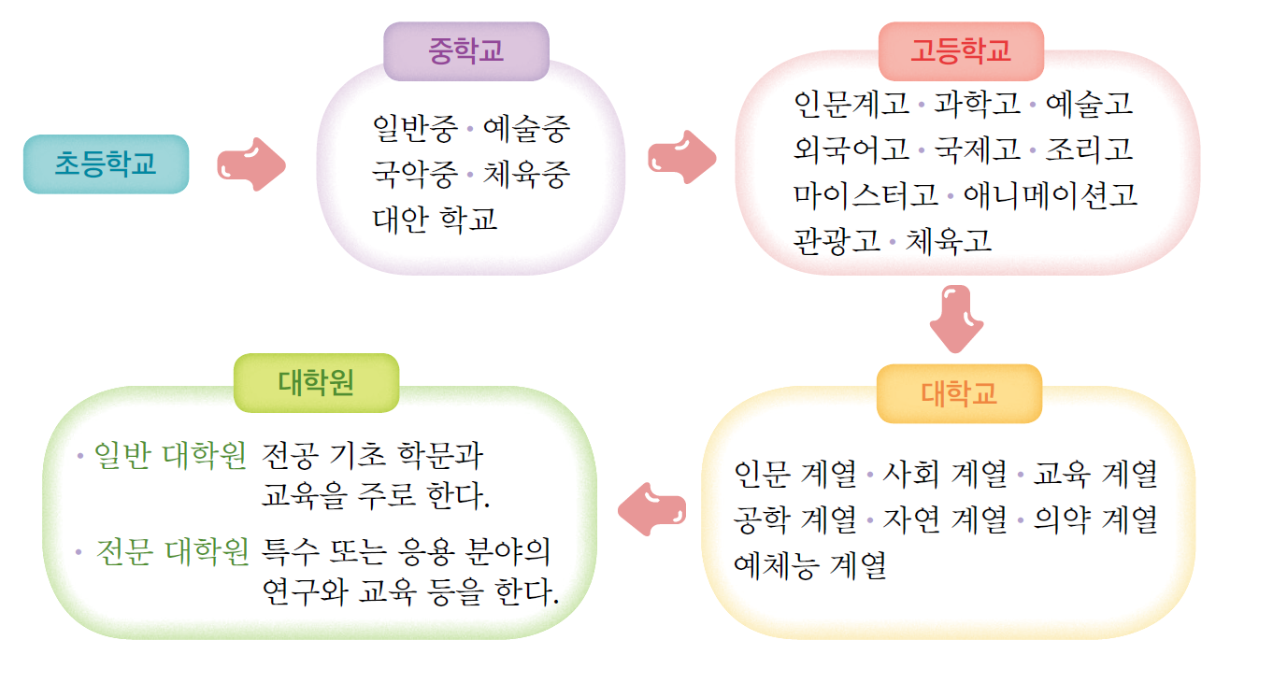

별별 학교를 꿈꿔요
다양한 학교를 알아보아요
1
나의 흥미와 적성에 따라 선택할 수 있는 학교는 다양합니다.
내가 진학하고 싶은 종류의 학교를 하나씩 선택하여 동그라미 해 봅시다.

Slide 5
별별 학교를 꿈꿔요
다양한 학교를 알아보아요
1
나의 흥미와 적성에 따라 선택할 수 있는 학교는 다양합니다.
내가 진학하고 싶은 종류의 학교를 하나씩 선택하여 동그라미 해 봅시다.

Slide 6

별별 학교를 꿈꿔요
다양한 학교를 알아보아요
2
학교알리미 사이트에서 내 주변에 있는 학교를 검색해 봅시다.
▶
학교알리미에 접속해 내 주변학교 정보를 클릭합니다.
https://www.schoolinfo.go.kr

Slide 7
별별 학교를 꿈꿔요
다양한 학교를 알아보아요
2
학교알리미 사이트에서 내 주변에 있는 학교를 검색해 봅시다.
▶
학교알리미에 접속해 내 주변학교 정보를 클릭합니다.
https://www.schoolinfo.go.kr
○○중학교, ○○고등학교, ○○외국어고등학교, ○○과학고등학교, ○○대학교

Slide 8

별별 학교를 꿈꿔요
다양한 학교를 알아보아요
3
커리어넷 사이트에서 내가 공부하고 싶은 분야를 조사해 봅시다.
▶
커리어넷에 접속해 학과정보를 클릭합니다.
https://www.career.go.kr

Slide 9
별별 학교를 꿈꿔요
다양한 학교를 알아보아요
3
커리어넷 사이트에서 내가 공부하고 싶은 분야를 조사해 봅시다.
▶
커리어넷에 접속해 학과정보를 클릭합니다.
https://www.career.go.kr
스포츠, 철도 운전, 배우, 관광, 항공 우주

Slide 10

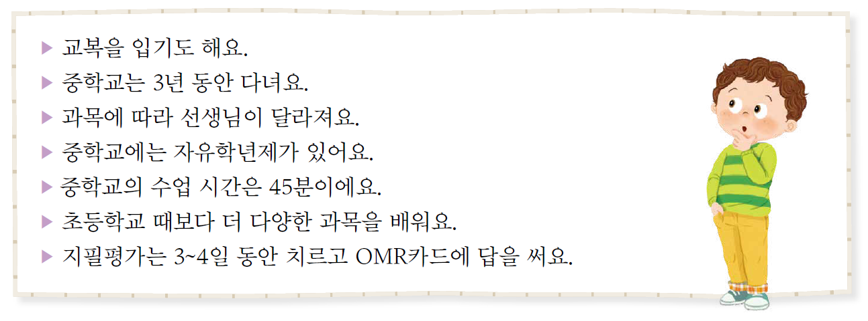
별별 학교를 꿈꿔요
미리 보는 중학교
1
초등학교와는 다른 중학교의 특징을 알아봅시다.

Slide 11

별별 학교를 꿈꿔요
미리 보는 중학교
1
초등학교와는 다른 중학교의 특징을 알아봅시다.

Slide 12
별별 학교를 꿈꿔요
미리 보는 중학교
1
초등학교와는 다른 중학교의 특징을 알아봅시다.
- 담임 선생님은 담당 교과 수업 시간과 조회, 종례 시간에 들어오세요.
- 축제가 있는 중학교가 있어요.

Slide 13
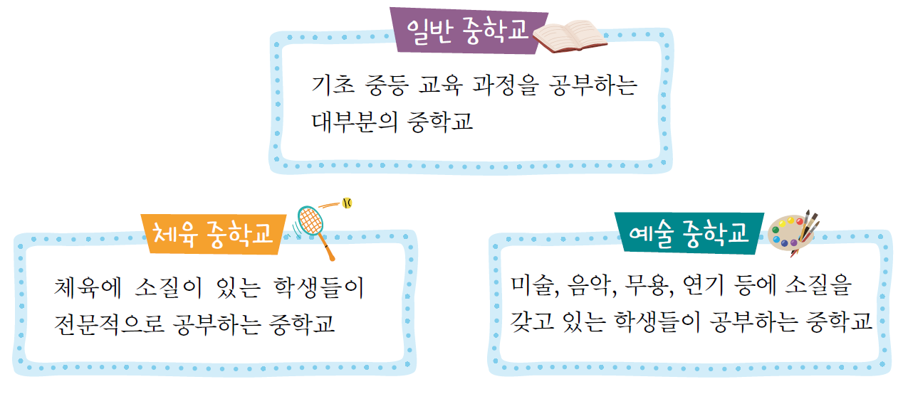
별별 학교를 꿈꿔요
미리 보는 중학교
2
다양한 중학교의 특성을 알아봅시다.

Slide 14
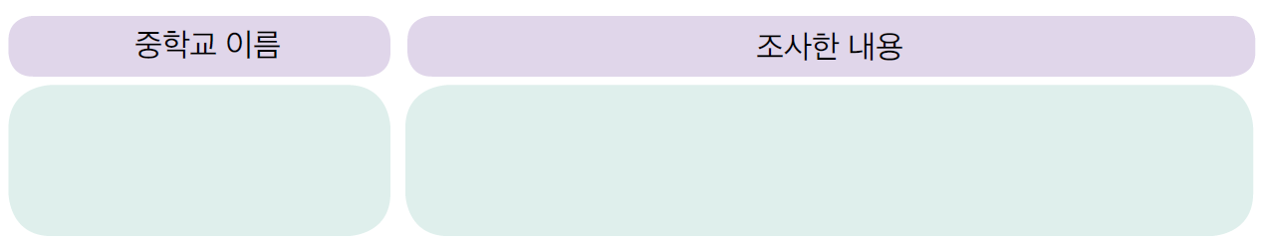
별별 학교를 꿈꿔요
미리 보는 중학교
3
내가 가고 싶은 중학교를 선택하고 조사해 봅시다.

Slide 15
별별 학교를 꿈꿔요
미리 보는 중학교
3
내가 가고 싶은 중학교를 선택하고 조사해 봅시다.
- 주소: ○○시 ○○○○로 47
- 학교 상징: 백합, 은행나무
- 교육 목표: 바른 성품과 미래 역량을 갖춘 인재 육성
○○ 중학교

Slide 16











별별 학교를 꿈꿔요
나의 흥미와 적성에 따라 선택할 수 있는 다양한 종류의 학교를 알 수 있었나요?
c

